Slide 1
Решение задач на нахождение IP- адреса.
Работа: Зейналовой С.М.
ГБОУ Школа №1371

Slide 2
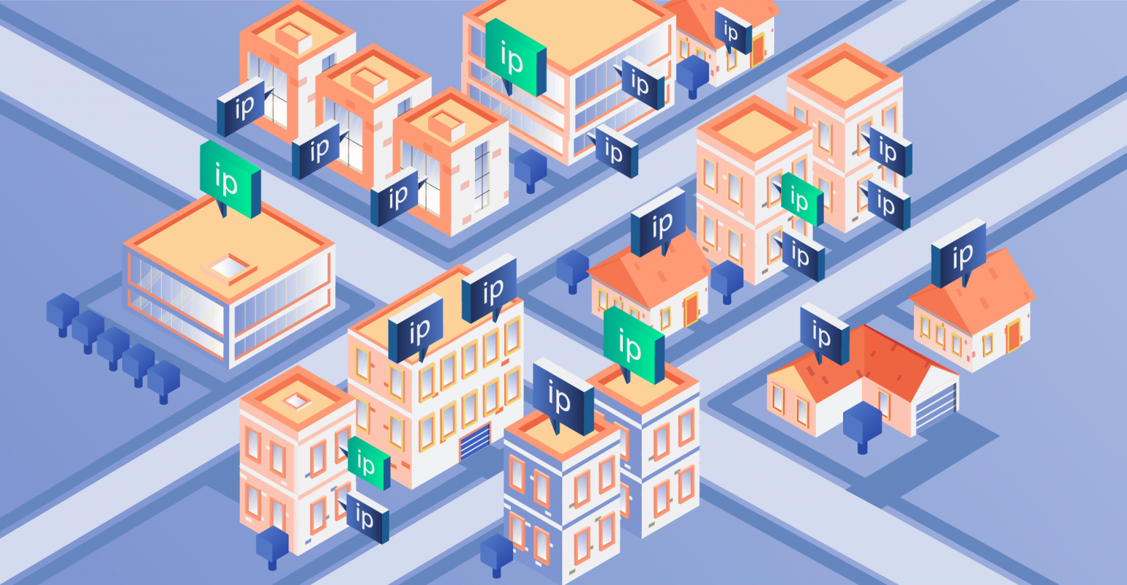

Slide 3
Что такое IP-адрес?
IP-адрес (Internet Protocol Address) — это уникальный числовой идентификатор, который присваивается каждому устройству, подключённому к сети Интернет. Он состоит из четырёх чисел, разделённых точками. Каждое число может быть от 0 до 255.
Пример IP-адреса: 192.168.0.1.

Slide 4
Для решения задач на нахождение IP-адресов необходимо знать основные принципы работы с ними. Вот некоторые из них:
1 Количество бит в адресе. Каждый октет (число) в IP-адресе содержит 8 бит информации. Это означает, что каждый октет может принимать значения от 0000 0000 (0) до 1111 1111 (255).

Slide 5
2
Класс адреса. Существует несколько классов IP-адресов, которые определяют их назначение и диапазон возможных значений. Например, класс A — от 1.0.0.0 до 127.255.255.255, класс B — от 128.0.0.0 до 191.255.255.255 и т. д.

Slide 6
3
Маска подсети. Маска подсети определяет, какая часть IP-адреса относится к адресу сети, а какая — к адресу хоста (устройства). Маска записывается в виде последовательности единиц и нулей, где единицы обозначают адрес сети, а нули — адрес хоста.

Slide 7
4
Адрес сети и адрес хоста. Адрес сети — это первая часть IP-адреса, которая определяет принадлежность устройства к определённой сети. Адрес хоста — это вторая часть IP-адреса, которая уникально идентифицирует устройство внутри этой сети.

Slide 8
Шаги решения задач:
Решение задачи на нахождение IP-адреса может включать следующие шаги:
Анализ условия задачи. Необходимо понять, какой тип задачи представлен, какие данные известны и какие нужно найти.
Определение класса адреса. Если известен диапазон значений IP-адресов для определённого класса, можно определить класс адреса.
Использование маски подсети. Если известна маска подсети, можно определить адрес сети и адрес хоста в заданном IP-адресе.
Проверка результата. После нахождения адреса сети и адреса хоста необходимо проверить, соответствуют ли они условиям задачи.

Slide 9
Рассмотрим пример задачи:
«Найти адрес сети и адрес хоста для IP-адреса 172.16.0.3».
В этой задаче известны следующие данные:
IP-адрес: 172.16.0.3
Требуется найти:
Адрес сети
Адрес хоста

Slide 10
Решение:
Поскольку первые два числа в IP-адресе (172 и 16) больше 127, то этот IP-адрес принадлежит классу C. Маска подсети для класса C имеет вид 255.255.255.*, где звёздочка обозначает любое значение.
Адрес сети можно найти, заменив звёздочку на нули:
172.%5C%2C16.%5C%2C0.%5C%2C0.
Это означает, что адрес сети равен 172.16.0.0.
Теперь можно вычислить адрес хоста, вычитая адрес сети из исходного IP-адреса:
172.%5C%2C16.%5C%2C0.%5C%2C3%20-%20172.%5C%2C16.%5C%2C0.%5C%2C0%20%3D%203.
Таким образом, адрес хоста равен 3.

Slide 11
Ответ:
Адрес сети: 172.16.0.0
Адрес хоста: 3

